Slide 1
SAHA JEOLOJİSİ
DERS 6

Slide 2
- Biostratigraphical units
- Lithologic Correlation
- Chronostratigraphic/Geochronologic units
Topics

Slide 3
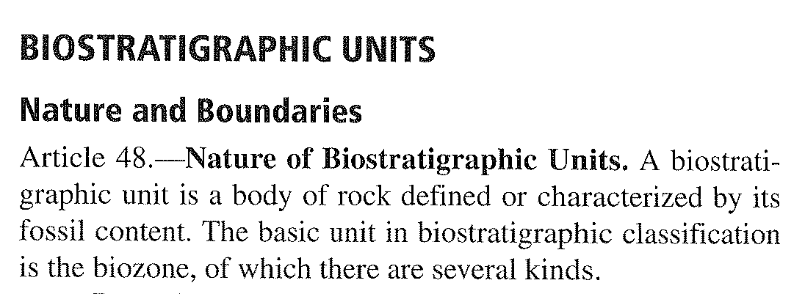
M. Görmüş,
Ankara University
Biostratigraphic Units

Slide 4
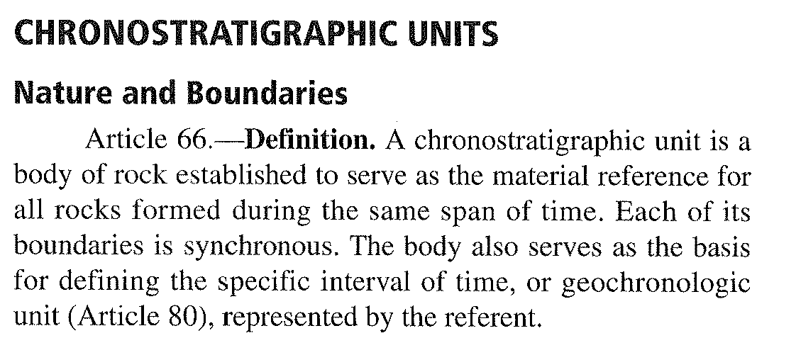
M. Görmüş,
Ankara University
Chronostratigraphic Units

Slide 5
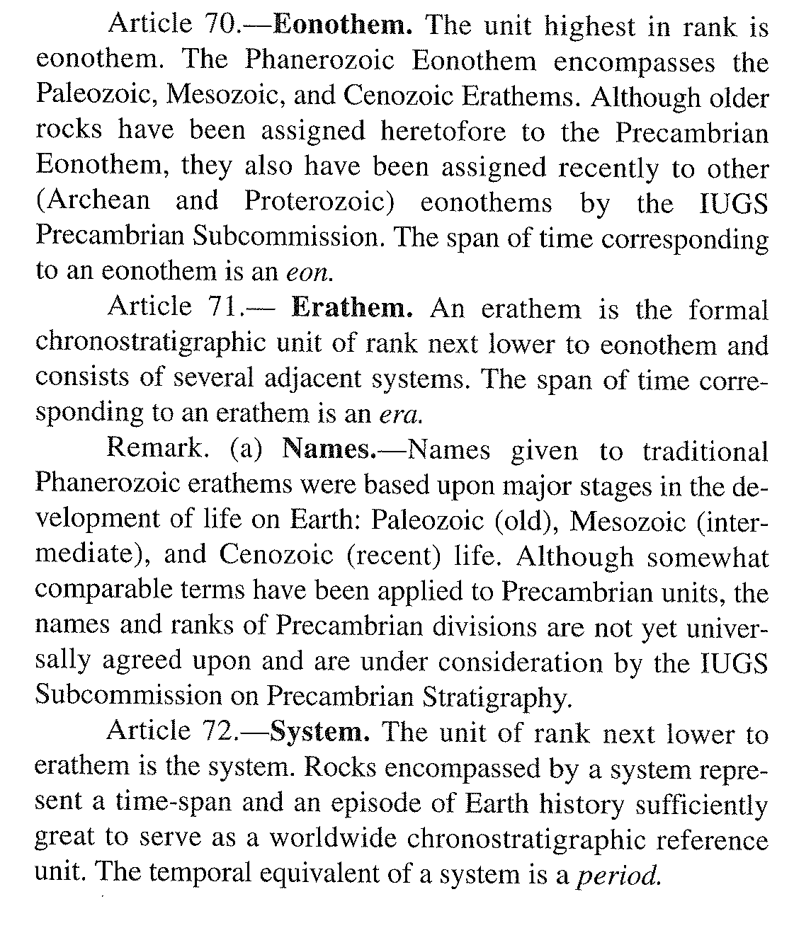
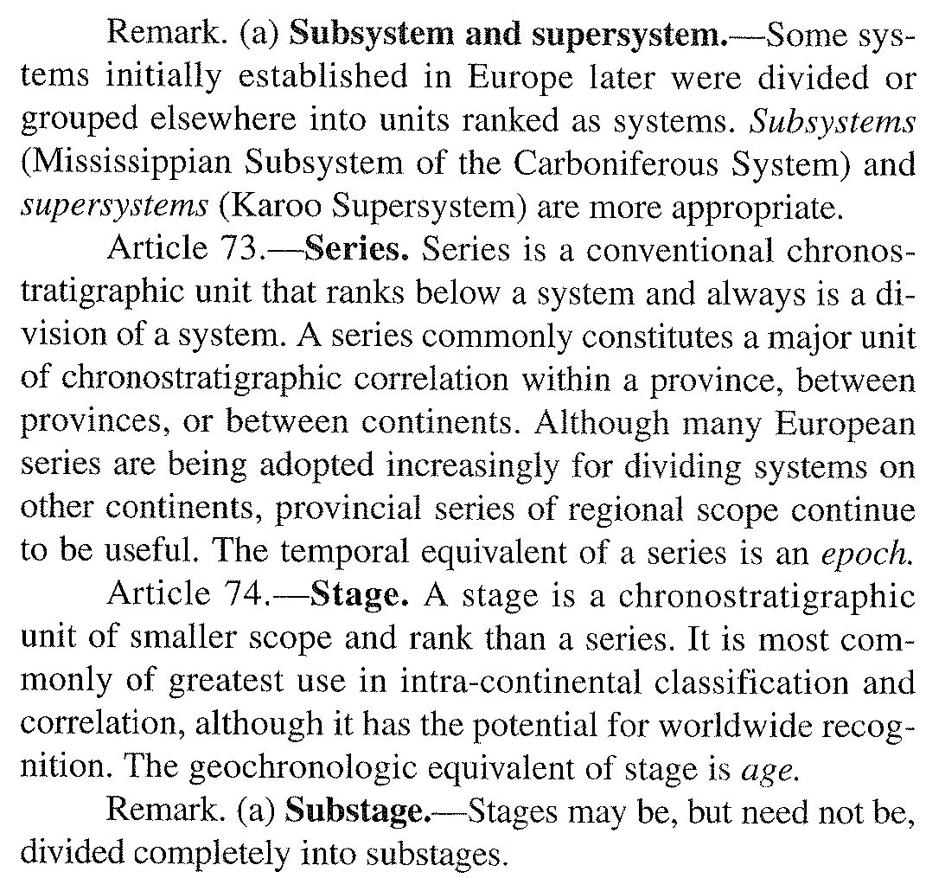
M. Görmüş,
Ankara University
Chronostratigraphic Units

Slide 6
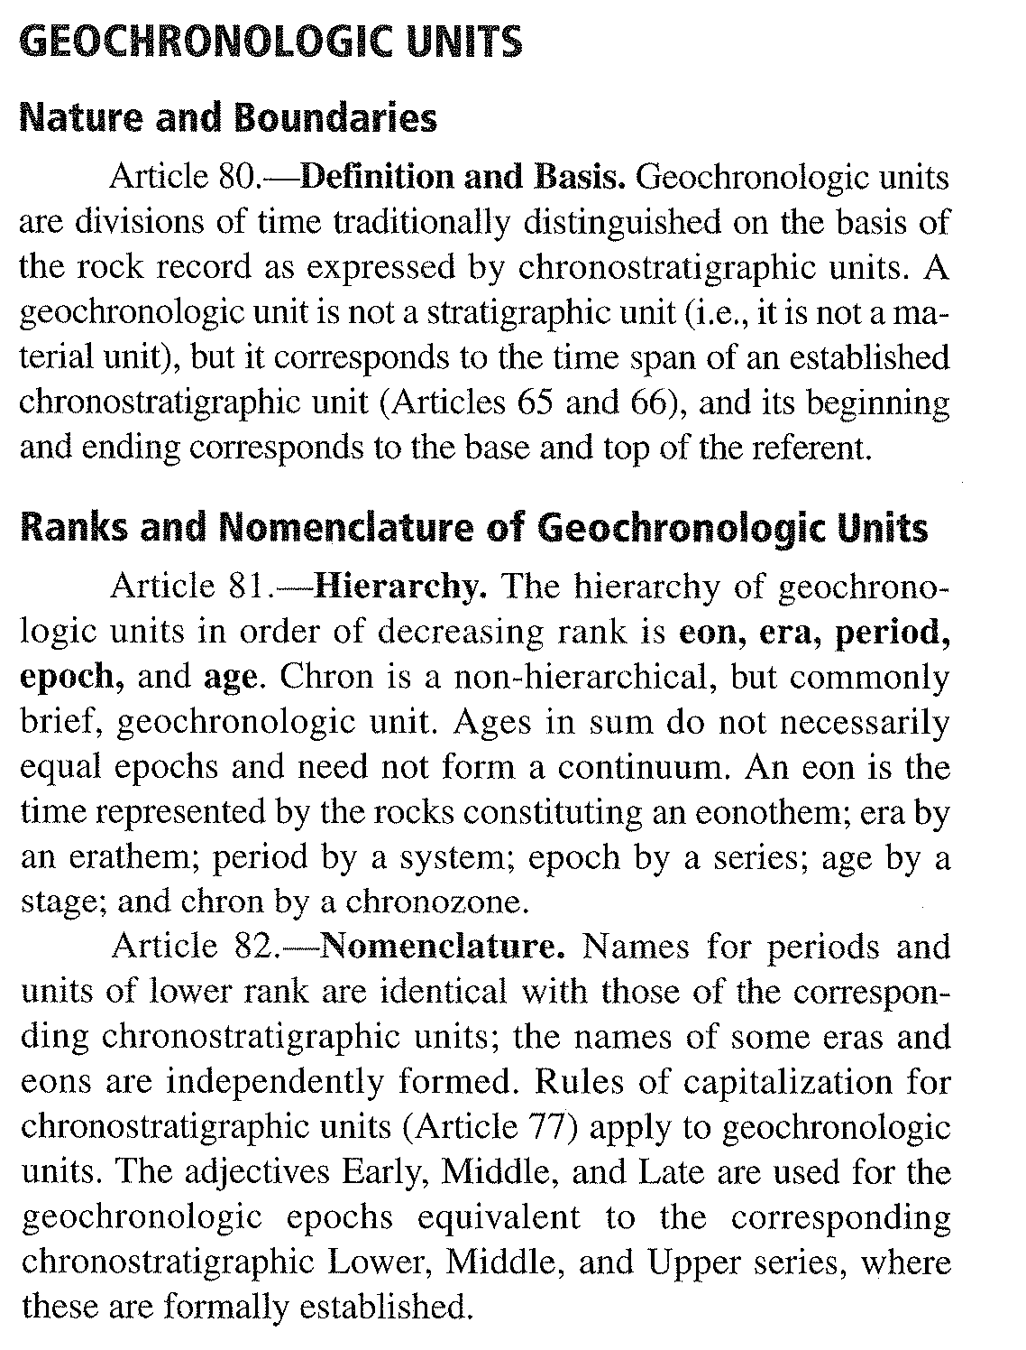
M. Görmüş,
Ankara University
Geochronologic Units

Slide 7
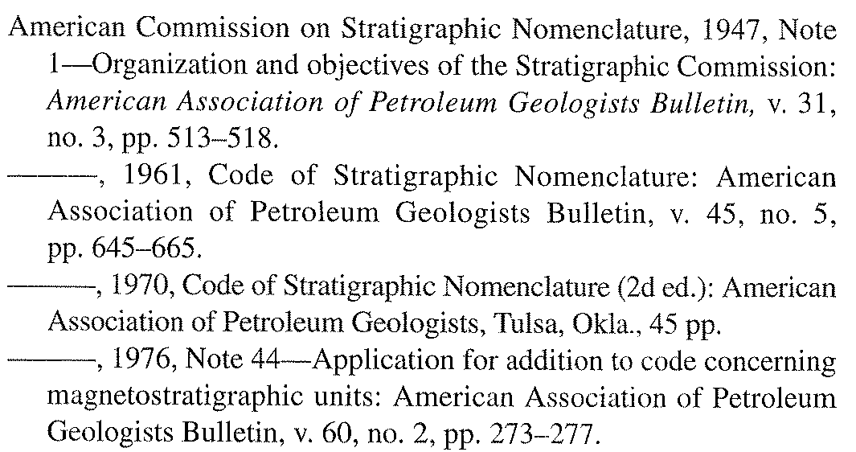
M. Görmüş,
Ankara University
1983
Boggs, S. 2012

Slide 8
KORELASYON

Slide 9
3.4 LİTOLOJİK KORELASYON:
Benzer litoloji ve stratigrafik pozisyondaki birimlerin korele edilme biçimidir. Bir lokasyondan diğerine bir litostratigrafik birimin devamlı izlenmesi şeklinde korelasyon; "direk korelasyon metodu" olarak bilinir.
Bu korelasyon metodu katmanların sürekli ya da sürekliye yakın şekilde yüzeylediği yerlerde uygulanır.
Eğer katman yüzlekleri geniş toprak örtüleri ya da bitki örtüsüyle kaplanmış veya erozyondan dolayı kesintiye uğramışsa katmanların fiziksel olarak izlenmesi mümkün değildir. Bu durumlarda direkt olmayan metotlar kullanılır.
Hükmü Orhan, S.Ü, ders notlarından değiştirilmiştir

Slide 10
Stratigrafik birimlerin yanal olarak izlenmesi çoğu geniş bölgelerde kesintili yüzleklerden dolayı başarılı bir şekilde gerçekleştirilemez. Bu tip bölgelerde çalışan jeologlar litostratigrafik birimlerin korelasyonu için bir bölgedeki katmanlara uygunluğunu litolojik benzerlik ve stratigrafik pozisyonlarına dayandırmak zorundadır.
Litolojik benzerlikler kayacın çeşitli özelliklerine dayandırılabilir. Bu özellikler litoloji (kumtaşı, şeyl, kireçtaşı...) renk, ağır mineral topluluğu ya da diğer belirgin bir mineral toplulukları, birincil sedimanter yapılar ve ayrışma karakteristikleri olabilir.
Katmanlar arasında bir korelasyonda kullanılacak özelliklerin sayısı ne kadar çok olursa korelasyonun doğruluğu da o kadar yüksek olacaktır.
Renk ya da kalınlık gibi tek bir özellik verilen bir stratigrafik birim içinde yanal olarak değişebilir fakat birden fazla litolojik özelliğin hepsinin yanal olarak beraberce değişmesi ihtimali daha azdır.
Hükmü Orhan, S.Ü, ders notlarından değiştirilmiştir

Slide 11
Litolojiye dayandırılarak katmanların eşlendirilmesi her zaman doğru bir korelasyon yapıldığını garantilemez.
Oldukça benzer litolojik karakteristiklere sahip katmanlar zaman ve mekan olarak birbirinden oldukça uzaklarda olan benzer ortamlarda çökelmiş olabilirler.
Örneğin; Triyas yaşlı temiz, iyi boylanmış, çapraz tabakalı, eoliyen (rüzgar çökeli) kumtaşı birimiyle litolojik olarak aynı özelliklere sahip, Jura yaşlı bir kumtaşı arasında çok iyi bir litolojik korelasyon mümkündür. Fakat bu kumtaşları ne litostratigrafik ne de kronostratigrafik olarak korele edilemezler
Hükmü Orhan, S.Ü, ders notlarından değiştirilmiştir

Slide 12
Miocene
K
Miocene
K
Eocene
J
Eocene
J
P
Tr
P
Tr
C
K
C
K
J
O
J
O
Hükmü Orhan, S.Ü, ders notlarından değiştirilmiştir

Slide 13
Boggs, 2012

Slide 14
Litolojik özelliklere dayandırılarak korelasyon yapmak özellikle devirsel istifler (tekrarlanan) arasında zordur. Çünkü, oldukça benzer görünümdeki benzer istif, bir stratigrafik birimde bir kaç kez tekrarlanmış olabilir. Bunun sebebi de bir bölgede benzer ortamsal şartlar belli bir zaman periyodu içerisinde bir kaç kez tekrarlanabilir.
En güvenilir litolojik korelasyon bir ya da iki belirgin tabaka ya da kayaç tiplerini korelasyondan çok, birkaç belirgin litolojik birimden oluşmuş bir istife dayandırılarak yapılanıdır.

Slide 15
Bir stratigrafik istifte hangi pozisyonun önemli olduğunun diğer bir yolu da oldukça belirgin ve kolayca korele edilebilen birim veya birimlere dayandırılarak katmanların korelasyonunu yapmaktır.
Böyle belirgin ve kolayca tanınabilen tabakalar, bu tabakanın altındaki ve üstündeki diğer katmanların korelasyonu için bir kontrol seviyesi olarak kullanılır. Örneğin; Sedimanter bir istifte ince bir volkanik kül tabakası bulunabilir ve bu belirgin bir bölgede kolayca tanınabilir.

Slide 17
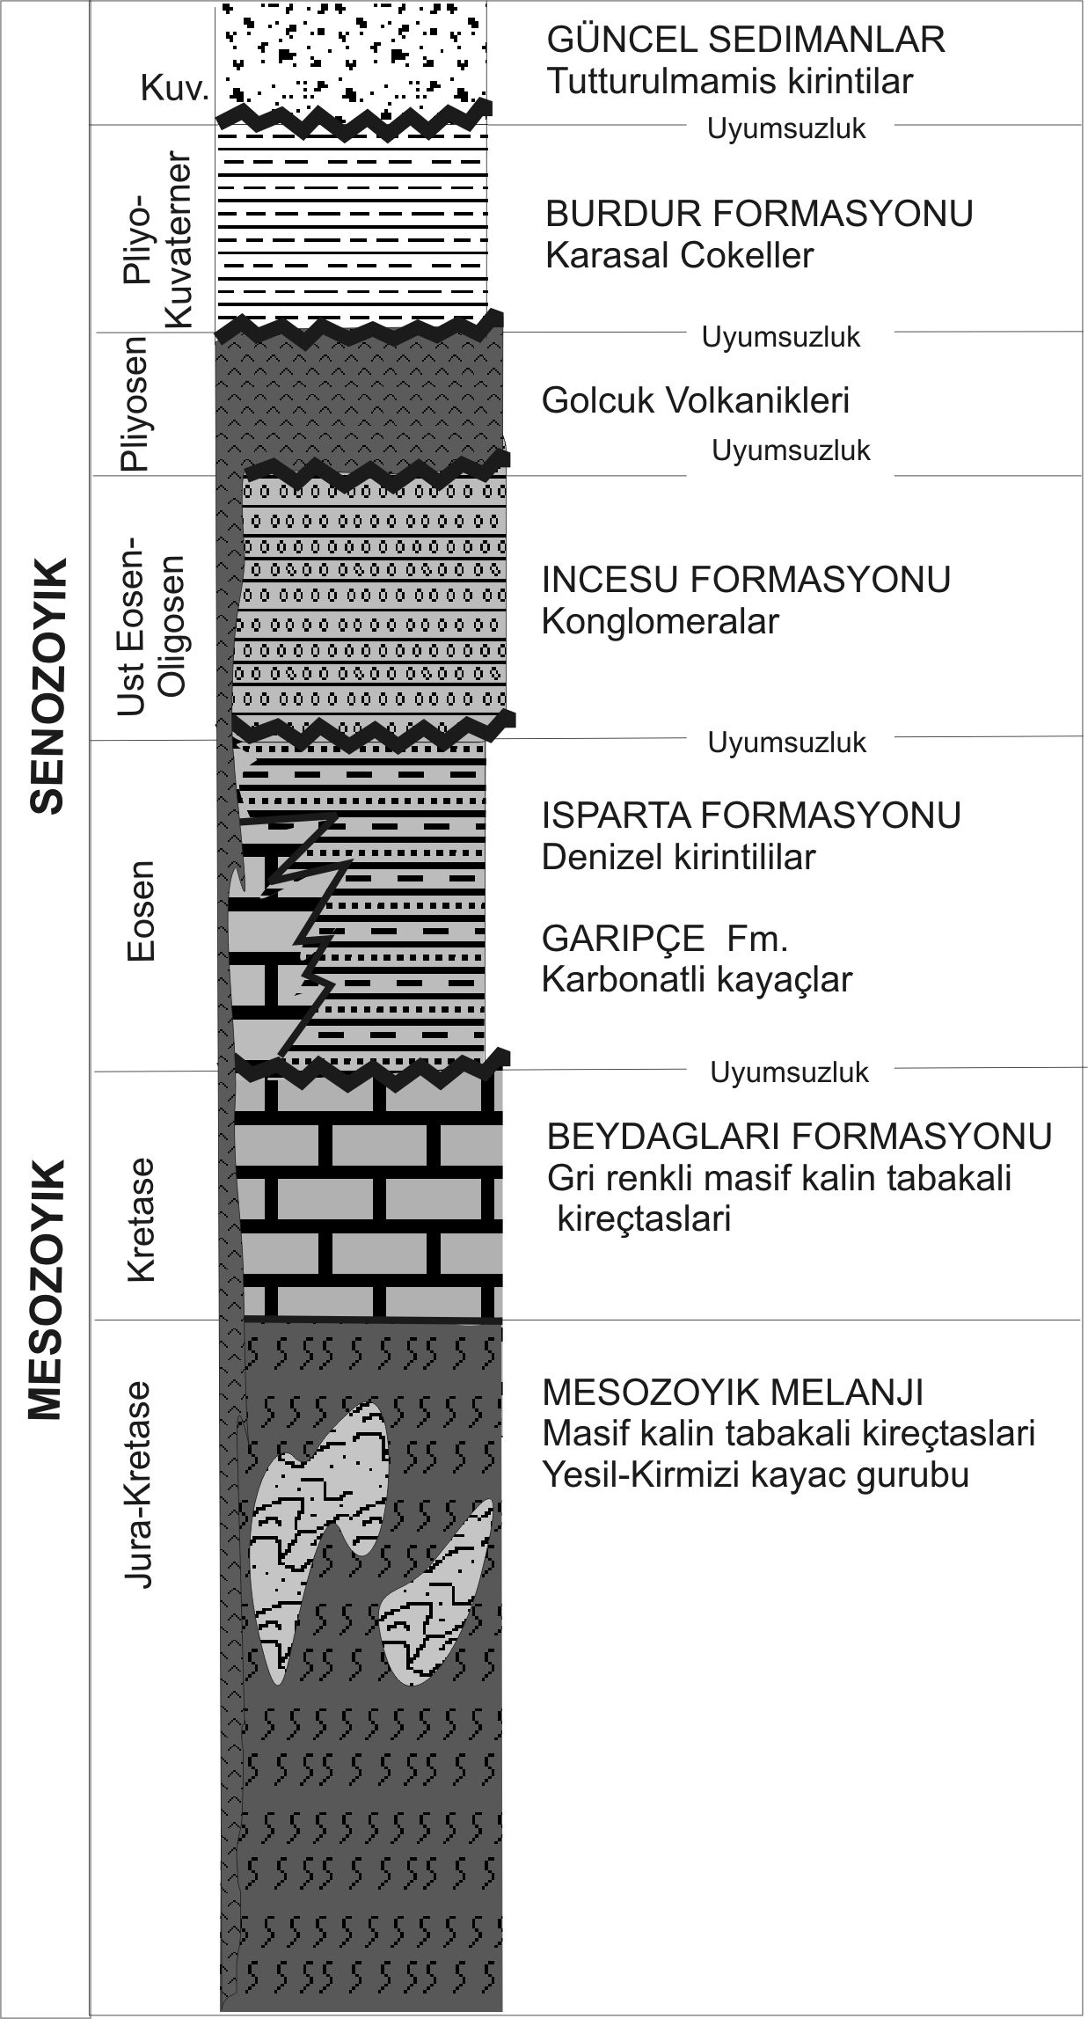
Genelleştirilmiş Dikme Kesit
Sahadaki tüm kaya birimlerinin standartlar içerisinde alttan üste doğru sıralanması ile genelleştirilmiş dikme kesitler elde edilir.
Genelleştirilmiş dikme kesitlerde
Kronostratigrafi birimler
Litostratigrafi birimleri ve
Açıklamalar (litolojik, fosil, ortam, tektonik)
Olmak üzere üç bölüm halinde düzenlenebilir.
Tektonostratigrafik kesitler ile genelleştirilmiş dikme kesitler birbirinden farklıdır. Tektono-stratigrafik kesitlerde bindirmeler, istif görünümleri sahadaki gibi sıralanırken, genelleştirilmiş dikme kesitlerde yaşlar ön plana çıkar.

Slide 18
Kronostratigrafi bölümünde yaşlar yazılırken jeokronolojik terimler kullanılmamalıdır (örneğin Erken Kretase gibi). Zaman mertebeleri alt alta yazılırken zaman tablosundaki sıralanmalara dikkat edilmelidir.
Formasyon kısaltmalarında ve litolojik gösterimlerde yine kurallara uygun kısaltmalar yapılmalı ve litolojiler belirtilmelidir.
Açıklamalar kısmında arazi ve saha gözlemleri kısa bir şekilde özetlenerek verilmelidir.
Genelleştirilmiş dikme kesitler bir sahayı anlamada en önemli şekillerden biridir. Bu nedenle düzenli bir şekilde çizilmeye de önem gösterilmelidir.

